Slide 1

163301015 - Bekir Can YUVA 153301054 - Ramazan MUTLU
163301019 - Mücahit Sami RENKYORGANCI
163301027 - Kerim Hakan SIRRI

Slide 2
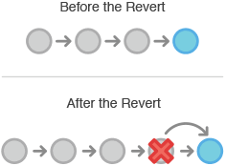
Revert (Geri Alma)
Hatalı bir düzenleme yaptığınızda veya geliştirdiğiniz bir özelliğin artık gerekli olmadığına karar verildiğinde yaptığınız değişikliği geri almanız gerekecektir. git revert komutu commit ettiğiniz herhangi bir değişikliği geri almak için kullanılır. Bu komut ile commit işleminizin kendisi veya bilgileri silinmez sadece commit işleminizdeki değişiklik geri alınır.
git revert hashkodu
git revert HEAD^^

Slide 3
Git Eklentileri (Plugins)
Plugin (Eklenti), bir ana programa normalde sahip olmadığı ekstra özellikleri kazandıran işlevsel yazılımlardır. Git’deki eklentiler kullandığımız IDE lerden daha kolay işlem yapmamız için oldukça işlevseldir.

Slide 4
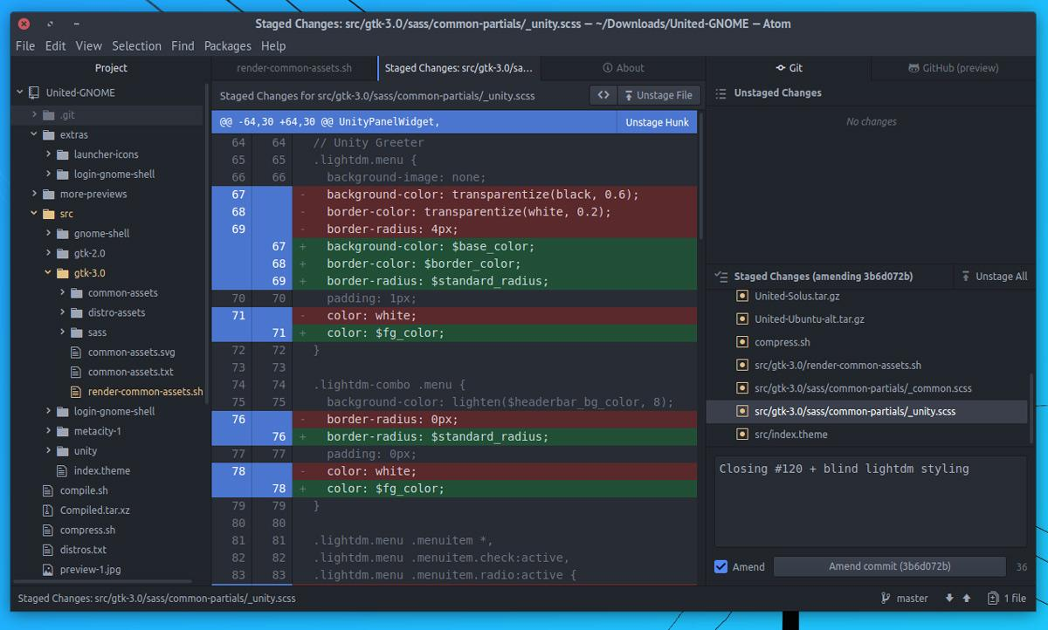

Slide 5

GitHub Pages
Github, size projeleriniz için web sayfası oluşturabileceğiniz ve projenizi tanıtabileceğiniz bir hosting hizmeti veriyor. Kullanımı bedava. Birçok açık kaynaklı proje ve yazılımcı, projelerini ve kişisel sayfalarını Github pages üzerinde tutuyor.

Slide 6

Git Hooks (Kanca)
Git, belirli bazı önemli eylemler gerçekleştiğinde özel komut dosyalarını tetiklemenin bir yolunu sunar. Bu kancaların iki grubu vardır: istemci tarafı ve sunucu tarafı. İstemci tarafındaki kancalar, işlem yapma ve birleştirme gibi işlemlerle tetiklenirken, sunucu tarafı kancaları push işlemleri gibi ağ işlemlerinde çalışır. Bu kancaları her türlü işlemde kullanabilirsiniz.

Slide 7
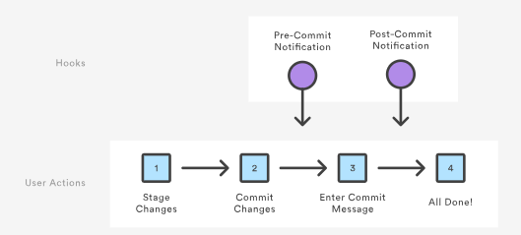
Git Hooks (Kanca)

Slide 8


Git Hooks - Kanca Türleri

Slide 9
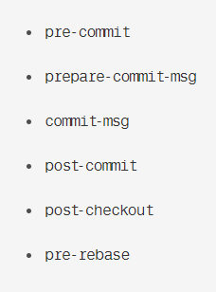
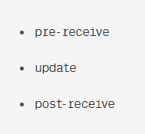
Git Hooks (Kanca)
İstemci tarafında en çok kullanılan kancalar:
Sunucu tarafında en çok kullanılan kancalar:

Slide 10

Sorularınız?

Slide 11

Sorularımız

Slide 12
Git’te “revert” komutunun işlevi nedir?
A-)Eski commitleri siler B-) İlk commite dönüş yapar. C-) Commit farklarını gösterir. D-) Commit edilen bir değişikliği geri alır. E-) Son commiti geçiş yapar.

Slide 13
Git’te “revert” komutunun işlevi nedir?
A-)Eski commitleri siler B-) İlk commite dönüş yapar. C-) Commit farklarını gösterir. D-) Commit edilen bir değişikliği geri alır. E-) Son commiti geçiş yapar.

Slide 14
2) GitHub’da projeler için ücretsiz web sayfası oluşturma hizmetinin adı nedir ?
A-) GitHub Web B-) GitHub WebPages C-) GitHub Pages D-) My GitHub E-) GitHub Projects

Slide 15
2) GitHub’da projeler için ücretsiz web sayfası oluşturma hizmetinin adı nedir ?
A-) GitHub Web B-) GitHub WebPages C-) GitHub Pages D-) My GitHub E-) GitHub Projects

Slide 16
3 ) Git’te checkout komutu ne işe yarar?
A-) Commiti kontrol eder. B-) Branchları listeler C-) Commitlerin farklarını gösterir. D-) Aktif branch’ı değiştirir. E-) Yeni branch oluşturur.

Slide 17
3 ) Git’te checkout komutu ne işe yarar?
A-) Commiti kontrol eder. B-) Branchları listeler C-) Commitlerin farklarını gösterir. D-) Aktif branch’ı değiştirir. E-) Yeni branch oluşturur.

Slide 18
4) Bir geliştirici geriye aldığı commit’i yerel sistemine uygulaması için hangi git komutunu kullanmalıdır?
A-) git merge B-) git checkout C-) git revert D-) git rebase E-) git reset --hard

Slide 19
4) Bir geliştirici geriye aldığı commit’i yerel sistemine uygulaması için hangi git komutunu kullanmalıdır?
A-) git merge B-) git checkout C-) git revert D-) git rebase E-) git reset --hard

Slide 20
5) GitHub’ın logosunda ne vardır?
A-) Ahtapot kafalı tilki B-) Kedi C-) Kedi kafalı ahtapot D-) Ahtapot kafalı kedi E-) Tilki kafalı ahtapot

Slide 21

5) GitHub’ın logosunda ne vardır?
A-) Ahtapot kafalı tilki B-) Kedi C-) Kedi kafalı ahtapot D-) Ahtapot kafalı kedi E-) Tilki kafalı ahtapot

Slide 22
6) Commit’ten önce hangi hook script’i çalışır?
A-) post-update B-) commit-msg C-) pre-push D-) pre-commit E-) post-commit

Slide 23
6) Commit’ten önce hangi hook script’i çalışır?
A-) post-update B-) commit-msg C-) pre-push D-) pre-commit E-) post-commit

Slide 24
6) Aşağıdakilerden hangisi sunucu tarafında çalışan kancalardandır?
A-) pre-commit B-) post-receive C-) commit-msg D-) post-checkout E-) pre-rebase

Slide 25
6) Aşağıdakilerden hangisi sunucu tarafında çalışan kancalardandır?
A-) pre-commit B-) post-receive C-) commit-msg D-) post-checkout E-) pre-rebase

Slide 26

BİTTİ

